Slide 1
9
Building Blocks
Business Model Canvas
PT. Graha Estetika Indonesia
JL. Sultan Ageng Tirtayasa No.32 A-B, Kel. Kunciran Indah, Kec. Pinang, Kota Tangerang

Slide 2
Key Activities
Design interior dan eksterior
Supplier Bahan Bangunan
General Contractor
Konsultan Teknik
PT. Graha Estetika Indonesia
JL. Sultan Ageng Tirtayasa No.32 A-B, Kel. Kunciran Indah, Kec. Pinang, Kota Tangerang

Slide 3
Value Proposition
Pengalaman lebih dari 20 tahun
Kualitas pekerjaan sesuai spesifikasi
Selesai sesuai target kadang bisa
Jaminan Retensi 3 bulan
PT. Graha Estetika Indonesia
JL. Sultan Ageng Tirtayasa No.32 A-B, Kel. Kunciran Indah, Kec. Pinang, Kota Tangerang

Slide 4
Key Pathner
Persewaan alat berat
Supplier Bahan Bangunan
Perbankan
PT. Graha Estetika Indonesia
JL. Sultan Ageng Tirtayasa No.32 A-B, Kel. Kunciran Indah, Kec. Pinang, Kota Tangerang

Slide 5
Customer Segments
PT. Distribusi Sentra Jaya
PT. Smart Telecom Tbk
PT. Infrastruktur Business Sejahtera
PT. Technovatus Solusi Sejahtera
PT. Fortune Indonesia
PT. Fortune Pramana Rancang
PT. Graha Estetika Indonesia
JL. Sultan Ageng Tirtayasa No.32 A-B, Kel. Kunciran Indah, Kec. Pinang, Kota Tangerang

Slide 6
Customer Segments
PT. Setia Kopi
PT. Maulida Fitria Medika (Rs. Tiara Bekasi)
PT. Andalas Televisi
PT. Graha Estetika Indonesia
JL. Sultan Ageng Tirtayasa No.32 A-B, Kel. Kunciran Indah, Kec. Pinang, Kota Tangerang

Slide 7
Customer Segments
Rumah Tinggal
Proyek rumah tinggal di kemanggisan ilir palmerah Jakarta Barat, nilai proyek Rp. 88 juta(Th 2003, pemilik Bpk Hanif)
Proyek renovasi rumah tinggal di perumahan Greengarden Blok-N5 No. 53. Kedoya Jakarta Barat, nilai proyek Rp 360 juta (Th 2003, Pemilik Bpk Pranowo)
Proyek rumah tinggal di kemandoran palmerah kebayoran lama Jakarta Selatan nilai proyek Rp. 341 juta (Th2003, pemilik Ci Ahwi)
Proyek rumah tinggal di kp Bojong Rawa buaya Cengkareng nilai proyek Rp. 560 juta(Th 2004, pemilik Ibu Ati)
royek rumah tinggal di Puri Indah A-6/10 Kembangan Jakarta barat nilai proyek Rp. 188 juta(TH 2004, pemilik Bpk Rumadi)
Renovasi Rumah Tinggal diperum Mahkota Pluit Kota Bumi Tangerang nilai proyek Rp. 65 juta(Th 2004, pemilik Bpk Ubay)
Renovasi tempat wudlu di Masjid Salahudin Kantor Pajak Batur Sari Kebon Jeruk, nilai proyek 26 juta (Th 2004, pemilik Kantor Pajak)
Renovasi rumah tinggal di perumahan Palem Lestari & Palem Semi Cengkareng Jakarta Barat, nilai proyek 175 juta (Th 2005, pemilik Ibu Irma)
Proyek rumah tinggal di komplek Depsos Pesanggrahan Jakarta Selatan nilai proyek Rp. 231 juta (Th 2005, pemilik Keluarga Subekti)
PT. Graha Estetika Indonesia
JL. Sultan Ageng Tirtayasa No.32 A-B, Kel. Kunciran Indah, Kec. Pinang, Kota Tangerang

Slide 8
Customer Segments
Rumah Tinggal
Proyek rumah tinggal diperumahan Modernland Cluster Perancis Kota Tangerang Rp 430 juta (Th. 2006, pemilik Bpk Witaksa)
Proyek renovasi diperumahan Taman Alfa Indah Kebon Jeruk Jakarta Barat, nilai proyek Rp 42 juta (Th 2007, pemilik Bpk Reza)
Proyek renovasi rumah tinggal Komplek Migas 20 Kelapadua Kebon Jeruk Jakarta Barat (Th 2008, pemilik Bpk Taqwa)
Proyek rumah tinggal di perumahan Pondok Jaya Bintaro. Jl. Kabel E8-3 nilai proyek rp 953 juta (Th 2008 pemilik Bpk Subekti)
Proyek pembangunan rumah kos-kosan di Jl. Palmerah II. Jakarta Barat nilai proyek Rp 220 juta(Th 2010 pemilik Ibu Ati)
Proyek renovasi rumah tinggal di Komplek keuangan Puri Keuangan Kembangan C-20 Jakarta Barat nilai proyek Rp 98 juta (Th 2010, pemilik Bpk Nurochim)
Renovasi rumah tinggal di Jl. Sanggrahan No.20 Kebon Jeruk Jakarta Barat nilai proyek Rp. 180 juta (Th 2010, pemilik Bekti)
Renovasi penambahan ruang perum Mahkota Simprug Kab. Tangerang (Th.2009 pemilik Bpk Danil)
Pabrik
Proyek Pembangunan Gudang Kopi, Kantor & Mess, di PT. Setia Kawasan Industri Akong Cadas Mauk Kab. Tangerang, nilai 1.6 Miliar(Th 2006, pemilik bpk Hengky Jita)
Masjid
Proyek Pembangunan Masjid di Pondok Pesantren AL- Madani Maseng, Ci Jeruk Suka Bumi. (Th 2008, pemilik yayasan)
PT. Graha Estetika Indonesia
JL. Sultan Ageng Tirtayasa No.32 A-B, Kel. Kunciran Indah, Kec. Pinang, Kota Tangerang

Slide 9
Customer Segments
Interior
Interior unit apartemen pos pengumben (Th 2005)
Kitchen set rumah tinggal di bojong rawa buaya (Th 2005 pemilik Ibu Ati)
Interior kamar set & kitchen set di Palem Mutiara Cengkareng Jakarta Barat (Th 2005 pemilik Ibu Irma)
Interior kantor pabrik kopi PT. Setia Kawasan Industri Akong Mauk Kab. Tangerang (Th 2008 pemilik Bpk Hengky Jita.
Kitchen set & taman basah rumah tinggal Komplek Keuangan C-20 (Th 2008 pemilik Bpk Nurochim)
Interior rumah tinggal etnic klasik yunani di Tanjung karang Bandar lampung (Th 2008 pemilik Bpk Hasan Lewa)
Interior kamar set & kitchen set perumahan Pondok Jaya Jl. Kabel E8 no. 3 Bintaro (Th 2010 pemilik Bpk Subekti)
Interior agen Twin tulipware Jakarta Barat di Jl. Sanggrahan no.20 (Th 2010 pemilik Bekti)
PT. Graha Estetika Indonesia
JL. Sultan Ageng Tirtayasa No.32 A-B, Kel. Kunciran Indah, Kec. Pinang, Kota Tangerang

Slide 10
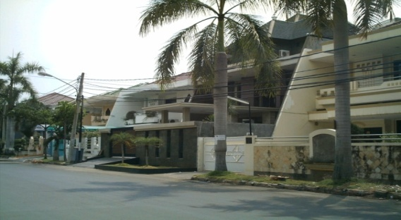
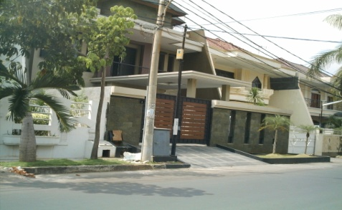
Customer Segments
Proyek rumah tinggal di kemanggisan ilir palmerah Jakarta Barat, nilai proyek Rp. 88 juta(Th 2003, pemilik Bpk Hanif)
Proyek renovasi rumah tinggal di perumahan Greengarden Blok-N5 No. 53. Kedoya Jakarta Barat, nilai proyek Rp 360 juta (Th 2003, Pemilik Bpk Pranowo)
PT. Graha Estetika Indonesia
JL. Sultan Ageng Tirtayasa No.32 A-B, Kel. Kunciran Indah, Kec. Pinang, Kota Tangerang

Slide 11
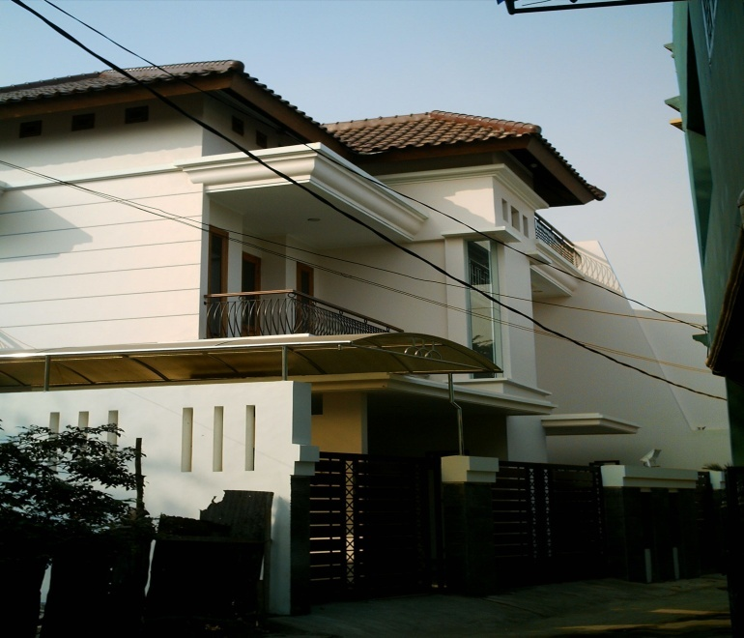
Customer Segments
Proyek rumah tinggal di kp Bojong Rawa buaya Cengkareng nilai proyek Rp. 560 juta(Th 2004, pemilik Ibu Ati)
PT. Graha Estetika Indonesia
JL. Sultan Ageng Tirtayasa No.32 A-B, Kel. Kunciran Indah, Kec. Pinang, Kota Tangerang

Slide 12
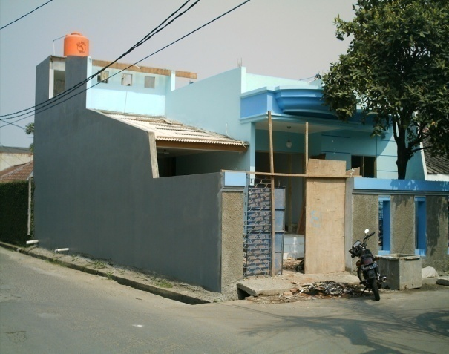
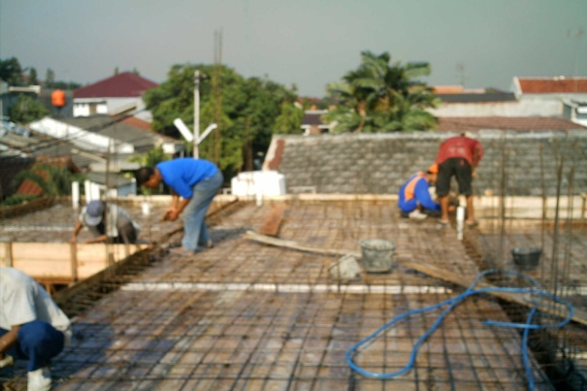
Customer Segments
Proyek rumah tinggal di Puri Indah A-6/10 Kembangan Jakarta barat nilai proyek Rp. 188 juta(TH 2004, pemilik Bpk Rumadi)
Renovasi Rumah Tinggal diperum Mahkota Pluit Kota Bumi Tangerang nilai proyek Rp. 65 juta(Th 2004, pemilik Bpk Ubay)
PT. Graha Estetika Indonesia
JL. Sultan Ageng Tirtayasa No.32 A-B, Kel. Kunciran Indah, Kec. Pinang, Kota Tangerang

Slide 13
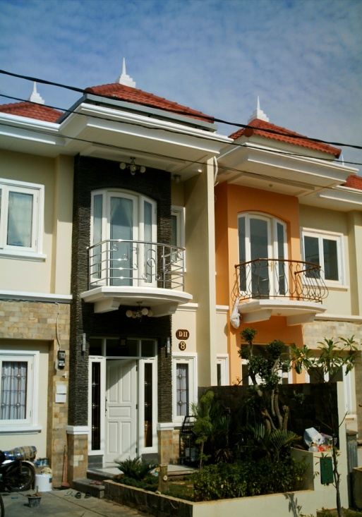
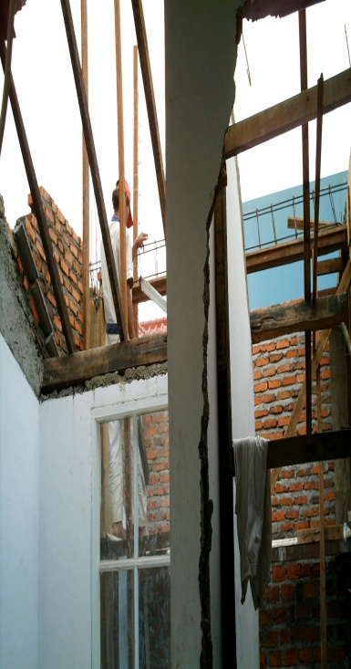
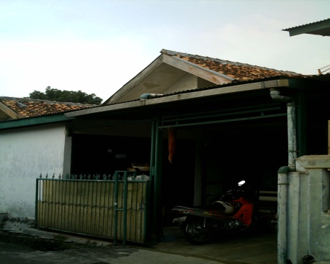
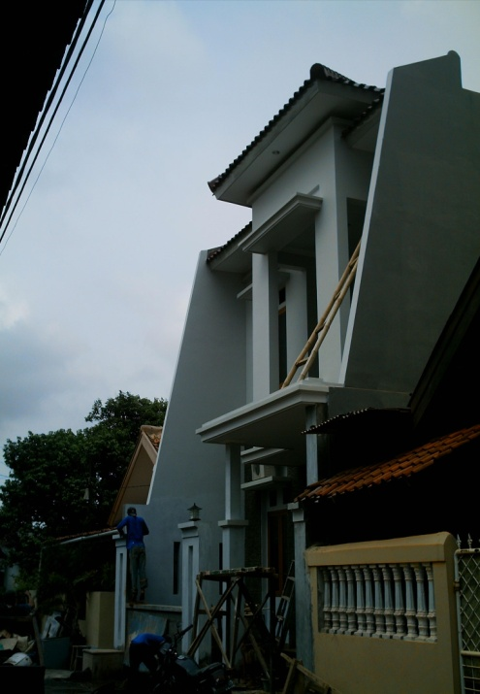
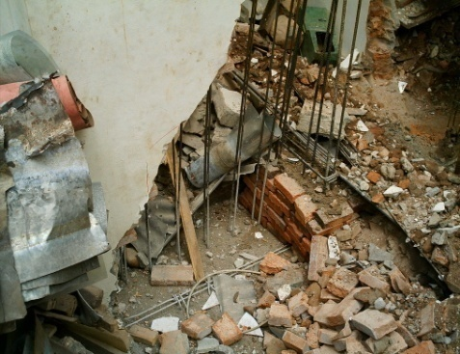
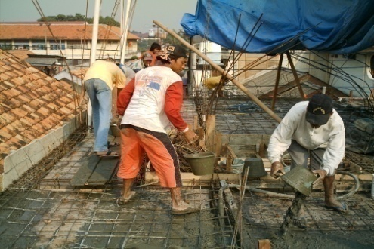
Customer Segments
Renovasi rumah tinggal di perumahan Palem Lestari & Palem Semi Cengkareng Jakarta Barat, nilai proyek 175 juta (Th 2005, pemilik Ibu Irma)
Proyek rumah tinggal di komplek Depsos Pesanggrahan Jakarta Selatan nilai proyek Rp. 231 juta (Th 2005, pemilik Keluarga Subekti)
PT. Graha Estetika Indonesia
JL. Sultan Ageng Tirtayasa No.32 A-B, Kel. Kunciran Indah, Kec. Pinang, Kota Tangerang

Slide 14
Key Resources
Pekerja Profesional
Bidang Arsitek dan Sipil Pengalaman lebih dari 20 tahun
Pekerja lapangan
Alat kerja yang memadai
PT. Graha Estetika Indonesia
JL. Sultan Ageng Tirtayasa No.32 A-B, Kel. Kunciran Indah, Kec. Pinang, Kota Tangerang

Slide 15
Customer Relationships
Cepat menanggani complain pelanggan
Komunikasi dengan pelanggan yang intensif
Memberikan ucapan pada momen tertentu
PT. Graha Estetika Indonesia
JL. Sultan Ageng Tirtayasa No.32 A-B, Kel. Kunciran Indah, Kec. Pinang, Kota Tangerang

Slide 16
Cost Structure
Gaji pekerja
Belanja alat, bahan, dan material bangunan
Alat kerja
Biaya operasional
Pajak
Bonus, Tips, dan THR
PT. Graha Estetika Indonesia
JL. Sultan Ageng Tirtayasa No.32 A-B, Kel. Kunciran Indah, Kec. Pinang, Kota Tangerang

Slide 17
Revenue Streames
DP (Down Payment)
Tagihan termin
Tagihan retensi
Pinjaman bank
PT. Graha Estetika Indonesia
JL. Sultan Ageng Tirtayasa No.32 A-B, Kel. Kunciran Indah, Kec. Pinang, Kota Tangerang

